Slide 1
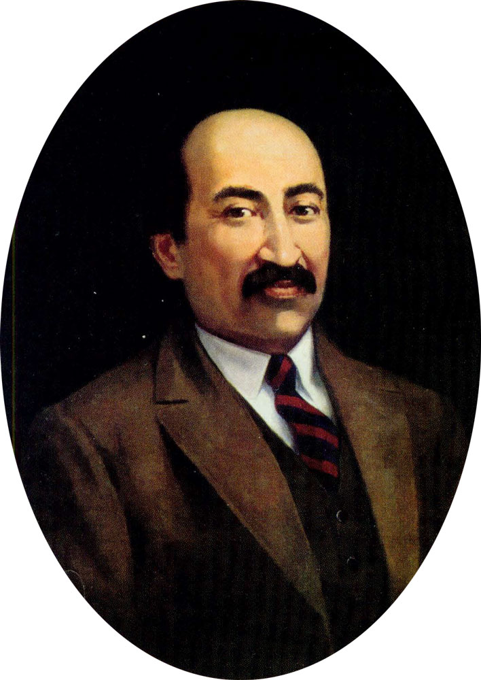
Adabiyot
11-sinf
Mavzu: “Abulfayzxon” dramasidagi asosiy qahramonlar talqini

Slide 2
Abulfayzxon kim?
Abulfayzxon – Buxoroda hukmronlik qilgan Ashtarxoniylar sulolasining so‘nggi vakili.
U 1747-yil vaziri Rahimbiy otaliq fitnasi tufayli butun oila a’zolari bilan yo‘q qilib yuborilgan.
Shundan so‘ng Buxoro taxtiga yangi sulola – Mang‘it amirlari kelgan.
Shu vaqtdan e’tiboran Buxoro xonligi «Buxoro amirligi» deb yuritila boshlagan.

Slide 3
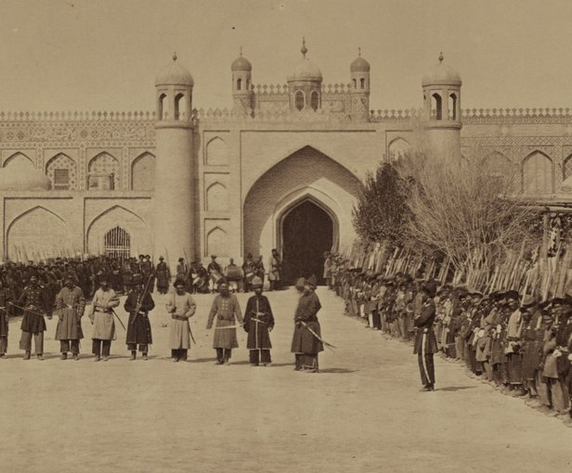
Zulm asosida qurilgan tuzumning inqirozi
Xon yon-atrofidagi ikkiyuzlamachi xoinlar dastidan, qolaversa, o‘zining nihoyatda kaltabinligi tufayli mag‘lubiyatga uchraydi.
Asarning bosh g‘oyasi ham zulm asosiga qurilgan tuzumning oxir-oqibat inqirozga yuz tutishini ta’kidlashga yo‘naltirilgan.

Slide 4
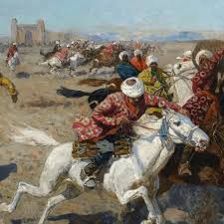
Hakimbiy obrazi
Hakimbiy Eron shohi Nodirshoh bilan do‘stlashadi. O‘g‘lini yashirin ravishda Nodirshoh huzuriga yuboradi. Hakimbiy bir tarafdan urushmaslik tarafdori bo‘lib ko‘rinsa ham, o‘z yurtini dushman qo‘liga topshirishi, dushman bilan yashirincha til biriktirishi, oxir-oqibat Eron shohining Buxoroni egallab olishi – bularning barchasi millatparvarlik, vatanparvarlik nuqtayi nazaridan oqlab ham, yoqlab ham bo‘lmaydigan hodisalardir.

Slide 5
Xiyonat
Xon atrofi borgan sari sotqinlarga to‘lib boradi. Hatto eng ishonchli odamlaridan biri Hakimbiy Eron shohi Nodirshoh bilan do‘stlashadi.
Hakimbiy obrazida Abulfayzxon bilan birlashmagan, o‘z yurtini dushmanga emin-erkin topshirgan bir kimsa namoyon bo‘ladi.

Slide 6
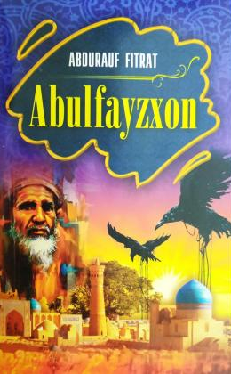
Mir Vafo obrazi
Shuningdek, dramadagi boshqa obrazlar ham o‘ziga xos badiiy-estetik mezonlarga ega bo‘lib, ijodkorning badiiy idroki, uslubiy xosligini ayricha namoyon qila olgan.
Xususan, Mir Vafo, Ulfat, Qozi Nizom, Ibrohimbiy obrazlari ham dramada yetakchi xususiyat kasb etadi.
Mir Vafo - ikkiyuzlamachi, tilida xonga sodiq, aslida esa Hakimbiyga sotilgan xoin sifatida faoliyat ko‘rsatadi.

Slide 7
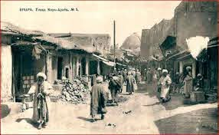
Ulfat obrazi
Ulfat - xonning eng yaqin xizmatkori, haramog‘asi, uning uchun xon dushmanlarini barchasini o‘ldirib tashlagandagina halovatga erishish mumkin, Farhod otaliqning haq- ligini, adolatpeshaligini to‘g‘ri anglamay, uni darhol boshini tanasidan judo qiladi, demak, bir qadar ongi zaif, ma’naviy qashshoq, ana shu qashshoqlik uni qonxo‘r jallodga aylantirgan.

Slide 8
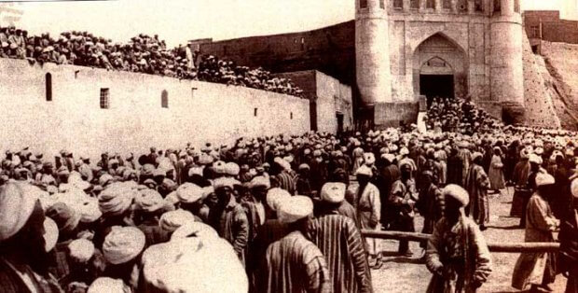
Qozi Nizom – Buxoroning qozi kaloni
Qozi Nizom – bir qaraganda Abulfayzxonga sadoqatli, barcha diniy qonun-qoidalarni, shariat taqozosini xonning manfaatiga yo‘naltiradi, ammo vaziyatga qarab tovlanadi.
Xonning vafotidan keyin o‘z mullachiligini Rahimbiyga bo‘ysundirib, islomiy aqidalarni uning manfaati yo‘liga xizmat qildiradigan ikkiyuzlamachi qozikalon sifatida gavdalanadi.

Slide 9
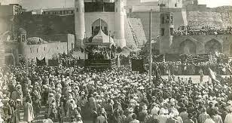
Ibrohimbiy obrazi
Asarda zamon ahvolidan oshkora norozi, yurt tinchligi uchun kuyingan kishilar Ibrohimbiy obrazi orqali tasvirlanadi.
Ibrohimbiy haqiqat tarafida, u xalq manfaatini ko‘zlaydigan odam. Shuning uchun elga yomonlik qilgan, hukumat ishlariga qaramagan, “kecha-kunduz chog‘ir ichib” yotgan Abulfayzxon siyosatini ham, ish boshiga kelgan Rahimbiyni ham qo‘llab-quvvatlamaydi.

Slide 10
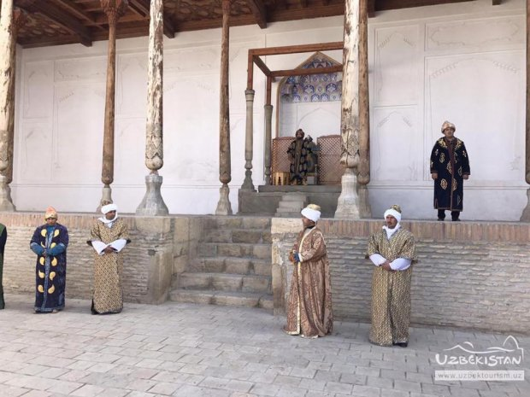
Ibrohimbiy obrazi
Ko‘zi ojiz bo‘lib qolgan Ibrohimbiy Rahimbiy o‘n besh yoshli Abdulmo‘minni xon qilib ko‘targanida esa “Men bo‘lg‘anda, Abulfayzxonni tushirg‘ach, qurultoy chaqirar edim. Yangi xon bilan uning otalig‘ini el boshliqlarining kengashlari bilan belgilar edim”, deydi.
Fitrat o‘z orzu-istaklarini uning tilidan bergandek taassurot qoldiradi.

Slide 11
Xayol – ramziy obraz
Xayol asardagi eng kuchli va eng teran obrazlardan biri.
Xayol (taxtga qarab): Ey qora kuch, qurub ketgur taxt! Hech gunohi bo‘lmag‘an bolalardan, tog‘ kabi yigitlardan, millionchalari sen uchun qurbon bo‘lub ketarlar. Insonlar tomonidan yaratilg‘an minglarcha tangrining eng buzuqboshi, eng shumi, eng qop-qora saodat - sensan.Ostingda qolg‘anlarni ezguchi bir falokat yuki bo‘lg‘aning kabi, ustingga chiqqanlarning borliqlarini yondirg‘uchi bir olov tepasidirsan! - deydi.

Slide 12
Eron shohi - Nodirshoh
Uchinchi parda Nodirshoh va o‘g‘li Rizoqulixon suhbati bilan boshlanadi.
Nodirshoh:“Har o‘lkani urushib olmoq siyosat emas. Urush choralarning eng so‘nggisi. Bir o‘lkani olmoq uchun eng yaxshi chora – shul o‘lkaning o‘zida do‘stlar topmoq, shularni ishlatmakdir”, deya Hakimbiy va uning o‘g‘li Rahimbiyga ishora qiladi.

Slide 13
Mustahkamlash
1. “Abulfayzxon” dramasida Rahimbiy xonni qayerga yuborishini aytadi?
Samarqandga
O‘rdaga
C
A
Eronga
D
Hindistonga
B

Slide 14
Mustahkamlash
2. “Abulfayzxon” daramasidagi eng kuchli va eng teran obrazlardan birini toping.
Qurbongul
Xayol
C
A
Oxund
D
Qozi Nizom
B

Slide 15
Mustaqil bajarish uchun topshiriqlar
Hakimbiyning Nodirshoh bilan munosabatini matndan misollar keltirib izohlang.
Dramani rollarga bo‘lib o‘qing.

